Slide 1


Slide 2
NỘI DUNG
Nodejs là gì?
Tại sao lạ dung nodejs?
Ứng dụng của nodejs.
Bắt đầu với nodejs như thế nào?
Q & A

Slide 3
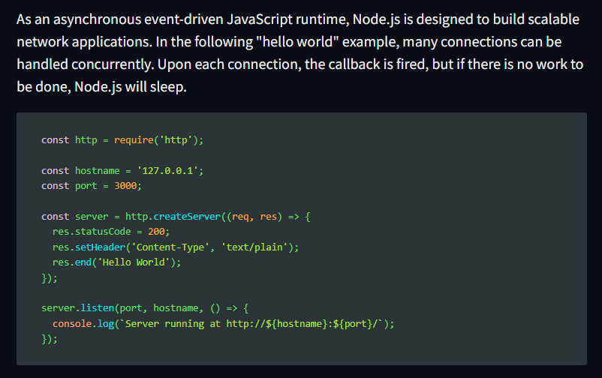
Node.js là gì?

Slide 4
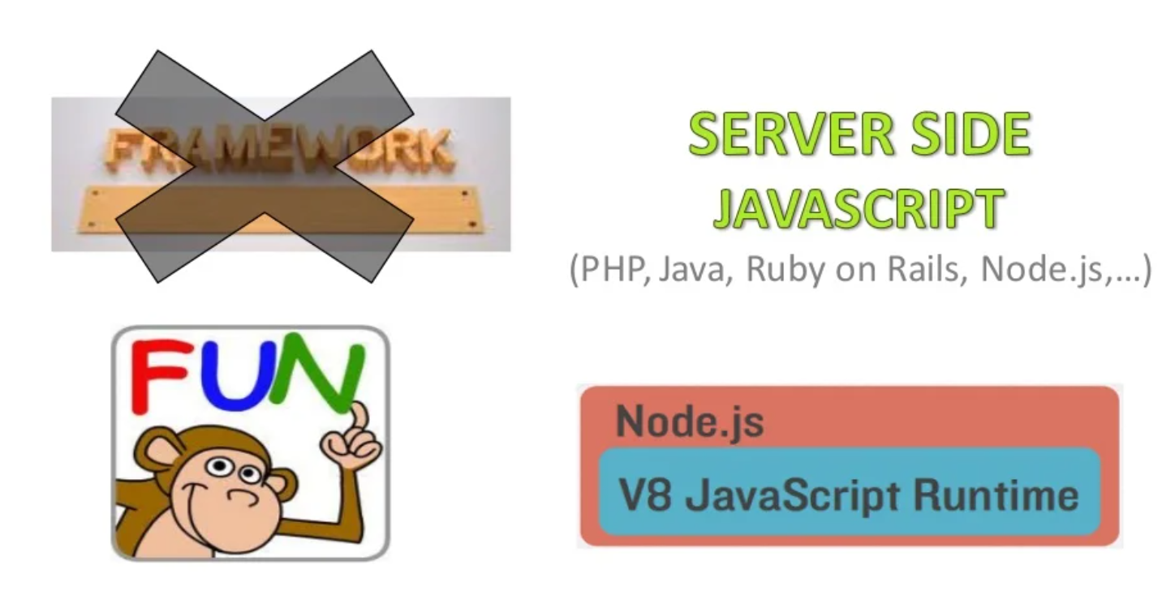
Node.js là gì?

Slide 5
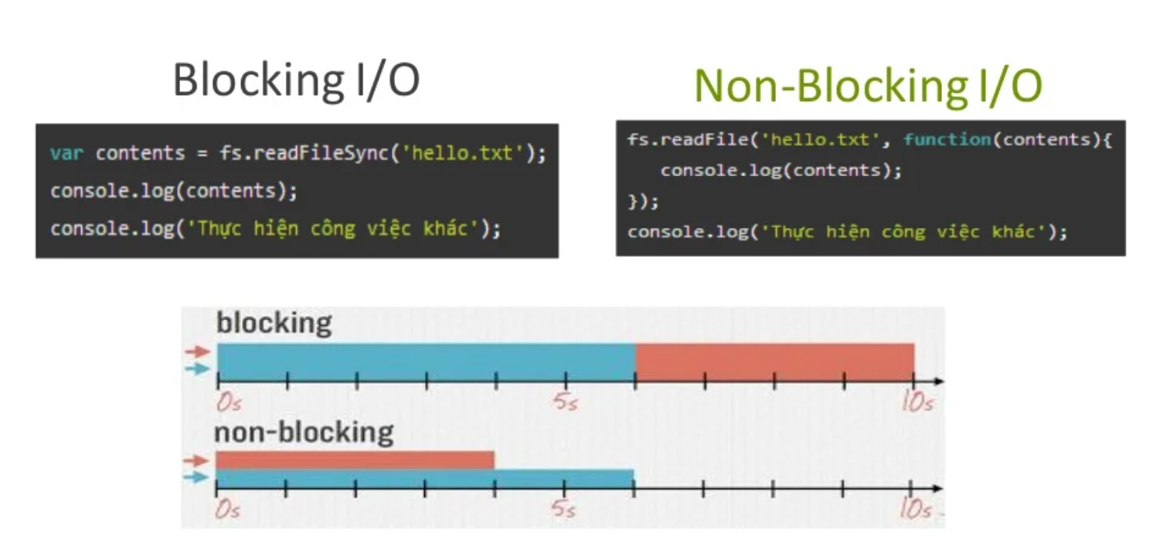

Slide 6
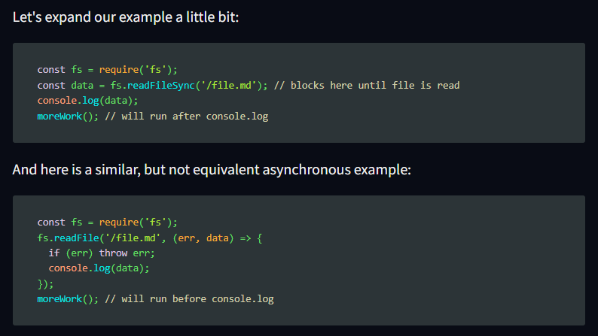

Slide 7
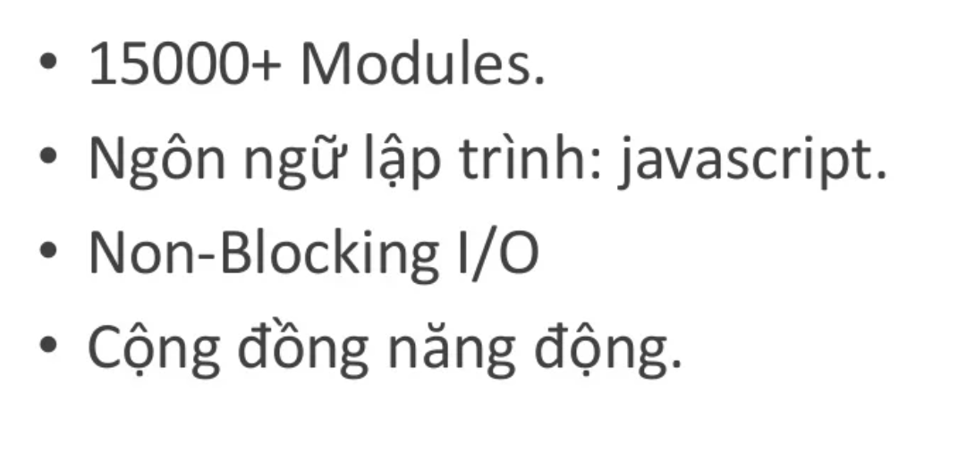
Tại sao dùng node.js?

Slide 8
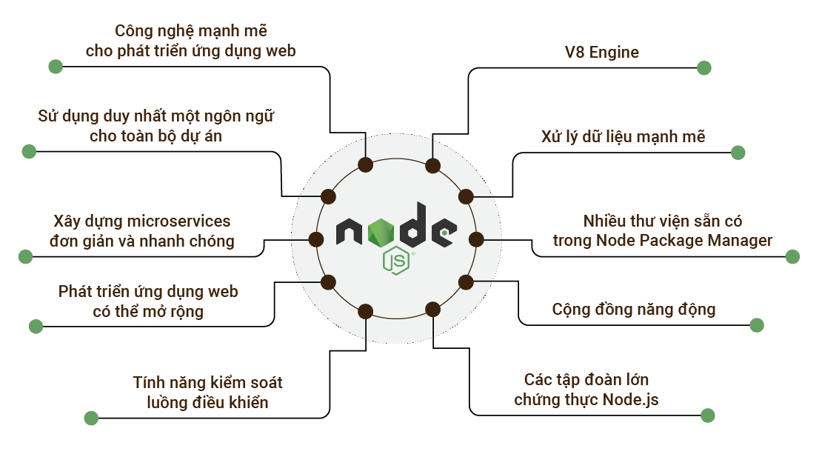

Slide 9
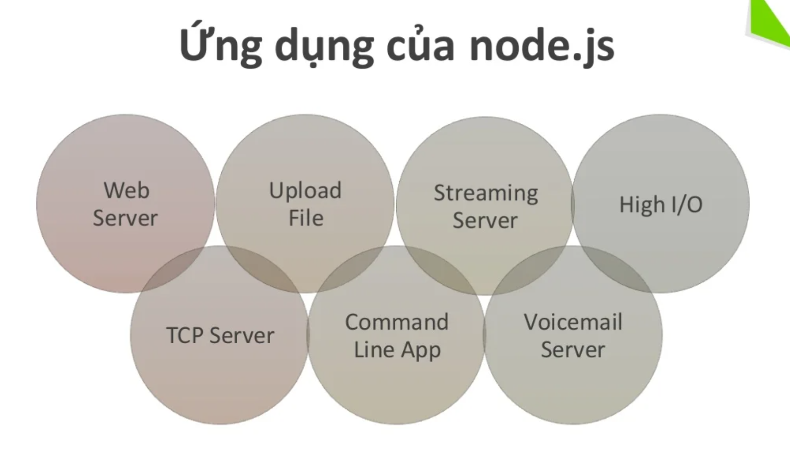

Slide 10
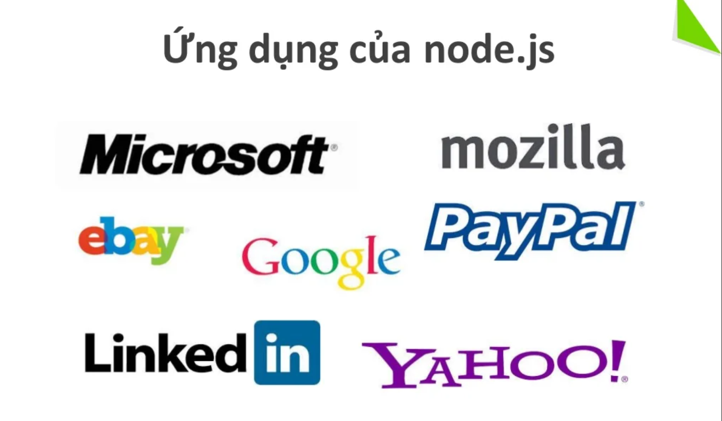

Slide 11
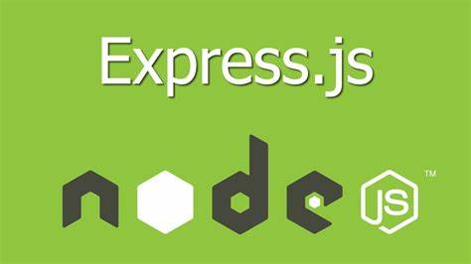
Nodejs với Web (Expressjs)

Slide 12

Node.js với Apps (Desktop)

Slide 13

Node.js với Mobile

Slide 14

Node.js với Realtime

Slide 15

Node.js với Web Testing, Data Crawl

Slide 16

Node.js với Chatbot

Slide 17

Node.js với CMS

Slide 18
Q & A

